Slide 1

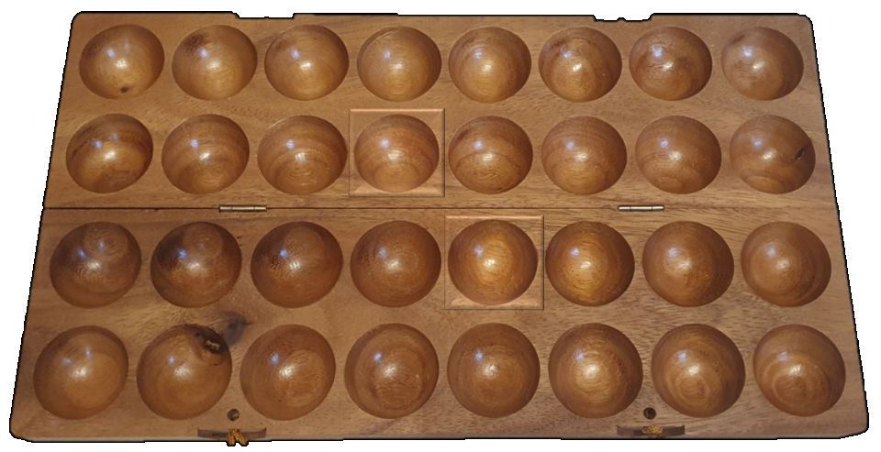
Saatkörner im Lager („nemo“)
Saatkörner im Spiel („kete“)
Lager („ghala“)
Haus („nyumba“)
Mulde („shimo“)
Brett („bao“)
Rechter Wechsel („kimbi“)
Linker Wechsel („kimbi“)
Linker Kopf („kichwa“)
Rechter Kopf („kichwa“)
Norden („kaskazini“)
Innere Reihe („mbele“)
Süden („kusini“)
Äußere Reihe („nyuma“)

Slide 2
Seeds in store („nemo“)
Seeds in play („kete“)
Store („ghala“)
House („nyumba“)
Pit („shimo“)
Board („bao“)
Right change („kimbi“)
Left change („kimbi“)
Left head („kichwa“)
Right head („kichwa“)
North („kaskazini“)
Inner row („mbele“)
South („kusini“)
Outer row („nyuma“)

Slide 3
1
1
1
1
2
1
2
1
1
1
2
1
1
1
1
2
1
1
1
1
2
1
1
1
2
1
1
…
1
1
1
1
1
3
1
1
1
2
1
1
1
1
2
1
1
1

Slide 5
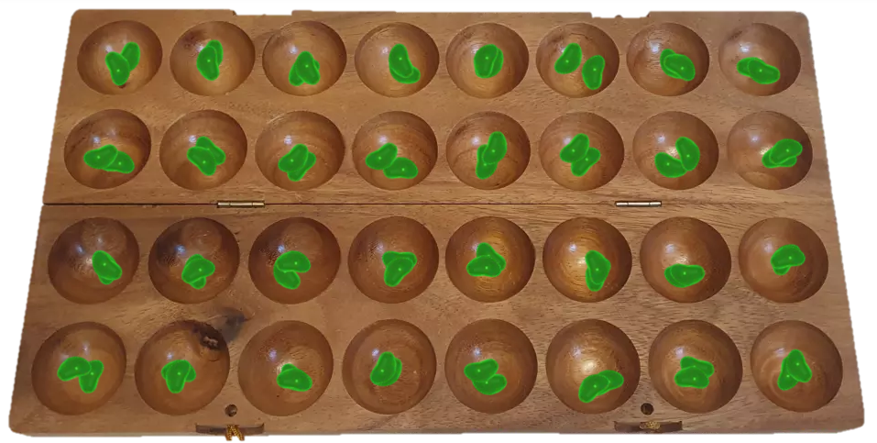

Slide 6



Slide 8


Slide 15


Slide 16



